Slide 1
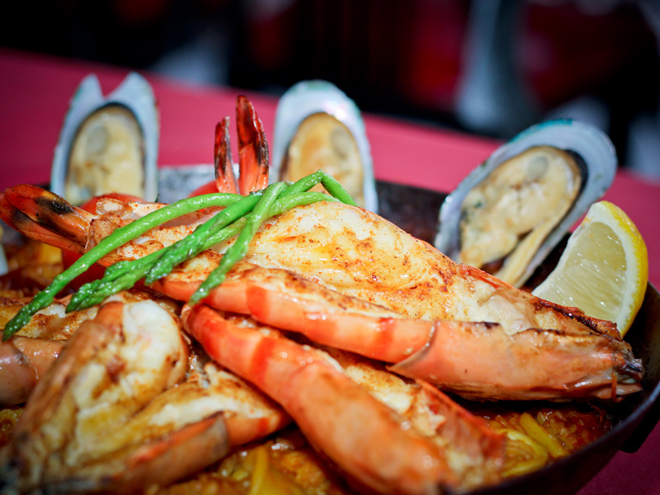
西班牙飲食文化介紹

Slide 2

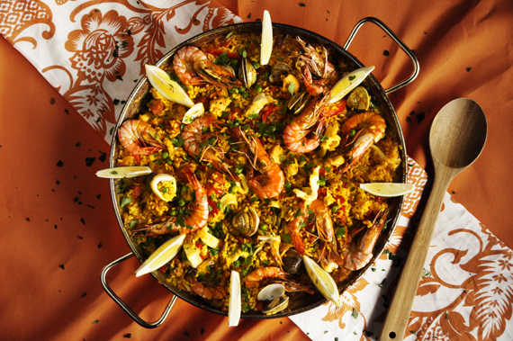
海鮮飯
西班牙人最喜愛吃的就屬海鮮飯了，用鮮蝦、魷魚、雞肉、西班牙香腸，配上洋蔥、蒜茸、番茄汁、藏紅花等燜製而成的海鮮飯清香四溢，堪稱西餐中一絕。
馳名的西班牙海鮮飯(Paella)，在每個城市都有不同的風味，甚至每位廚師的製作方式也有不同，源自西班牙東部之華倫西亞(Valencia)。華倫西亞人隨手有甚麽材料，例如兔肉，田螺和蔬菜，就拿來煮這鑊飯。時至今日，遍及全球，出現不同版本。這道飯其實是由於用那雙耳平底鑊paella而得名。
海鮮飯種類很多，大多以黃色為主，這是用專門的海鮮飯原料調制的。這種原料就是最關鍵的材料番紅花，一種黃色植物粉末，它有香味，不但可以去除海鮮的腥味，還讓米飯粒粒美味。

Slide 3
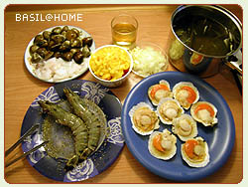
材料
米1杯
鱈斑魚150g
蝦子10隻
小卷4隻
蛤蠣10顆
花椰菜少許
番茄1顆
紅甜椒少許
番紅花10絲
檸檬1/4顆
香菜少許
新東陽德式香腸紐奧良辣味一條
洋蔥3/4個
西班牙紅椒粉少許
蒜頭3
白酒50C.C.

Slide 4
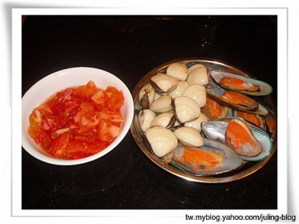
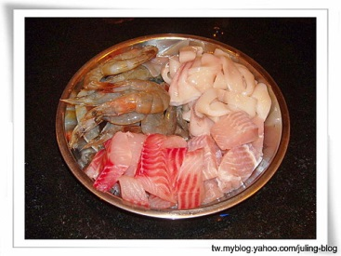
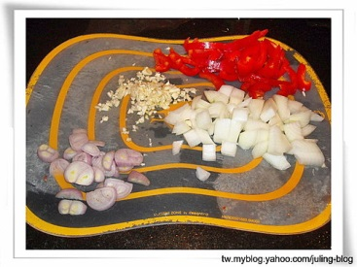
準備步驟
1.雪斑魚切塊
2.蝦子剝殼去蝦頭
3.花椰菜切小束 燙熟備用
4.番茄切小丁
5.紅甜椒切段
6.番紅花對熱水 約半杯
7.檸檬切半
8.香菜拔葉切碎 莖留下來熬湯
9.洋蔥1/4切小碎 1/2切大辦
10.蒜頭 去皮拍

Slide 5
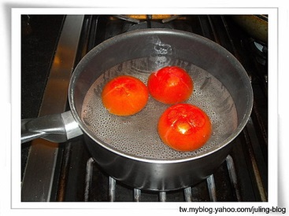
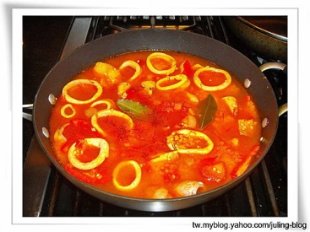
熬高湯
1.起鍋熱水 燙海鮮 熟了即可撈起
2.水不要倒掉 丟入蝦頭 大辦洋蔥 兩個蛤蠣 兩片魚 一隻小卷 香菜莖 大火煮滾 小火30分鐘
3.備用

Slide 6
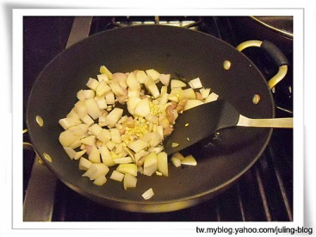
爆香
在鍋內放入2T橄欖油,炒香蒜末.紅葱頭及洋葱丁

Slide 7
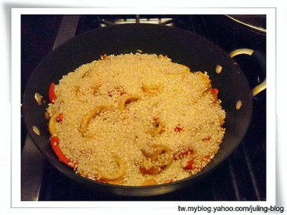
煮飯
1.中火熱鍋 加入橄欖油 放入洋蔥蒜頭炒香 後加入香腸炒1分 放入米 番茄 乾炒1分 加入白酒嗆香
2.加入一半高湯 蕃紅花水 慢熬不時攪拌 約15分鐘
3. 試米的軟硬度 乾了熟了即可乘起

Slide 8
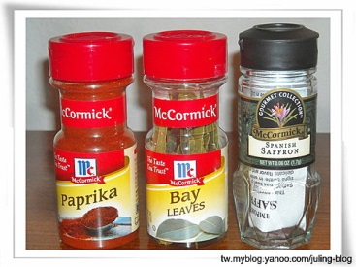
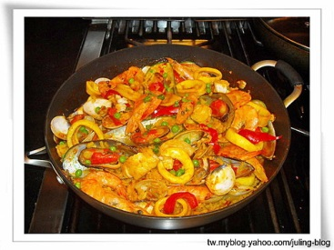
續炒
1.讓米飯放涼一段時間 水份慢慢蒸發
2.起鍋 下油 開始炒飯 加入海鮮蔬菜及調味料 3.炒到乾完成 灑上香菜
4.附上檸檬角 食用前添加

Slide 9
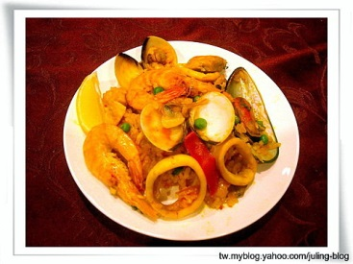
起鍋
米粒要煮到剛好熟粒粒分明,底部要有點鍋巴。

Slide 10
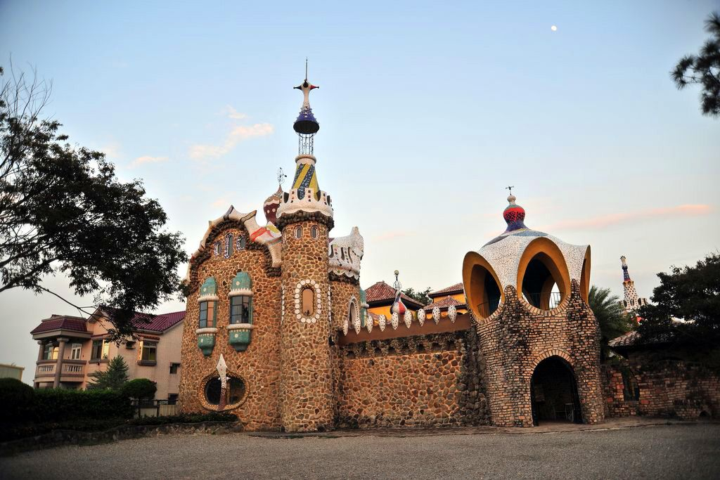
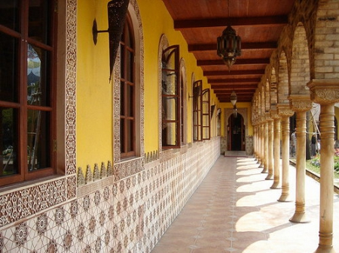
摩爾花園
摩爾花園是離我們嘉義地區最近的西班牙主題式餐廳價格有偏貴,可以去嘗試看看喔!
摩爾花園位於雲林縣斗六市引善路123號

Slide 11
資料來源：
西班牙美食 ：
http://basil.idv.tw/Main/Create/create-right25.htm
http://rulichsu.pixnet.net/album/photo/463086597
摩爾花園：
http://mono123.pixnet.net/blog/post/38089653-%E3%80%90%E9%9B%B2%E6%9E%97%E6%96%97%E5%85%AD%E3%80%91%E6%91%A9%E7%88%BE%E8%8A%B1%E5%9C%92%E9%A4%90%E5%BB%B3%EF%BC%8E%E5%83%8F%E7%AB%A5%E8%A9%B1%E4%B8%80%E8%88%AC%E7%9A%84%E5%9F%8E
３０４家政課第四小組報告

